Slide 1
ТЕМА 1. КОНЦЕПТУАЛЬНІ ОСНОВИ ОРГАНІЗАЦІЙНОЇ ПОВЕДІНКИ

Slide 2
ОРГАНІЗАЦІЙНА ПОВЕДІНКА: СУТНІСТЬ, ЦІЛІ, ЗАВДАННЯ
В кінці 1950-х рр. в США виникла криза бізнес-освіти. Компанії-споживачі випускників бізнес-шкіл стали висловлювати різко критичні зауваження щодо їх підготовки. Суть критики зводилася до того, що при високому рівні теоретичних знань, які давали бізнес-школи, їх випускники були не в змозі відразу після початку роботи в компаніях виконувати безпосередні обов'язки менеджерів. На думку представників ділового світу, на «доведення» таких фахівців йшло дуже багато часу.
Для з'ясування причин цієї ситуації були проведені спеціальні дослідження та опубліковані дві доповіді. Одна була підготовлена Гордоном і Хоуеллом, а друга - Пірсоном.
Висновки обох доповідей виявилися схожими:
випускники шкіл бізнесу в цілому досить добре володіють аналітичним інструментарієм менеджменту, але мають дуже розпливчасті уявлення про те, як керувати людьми. Ґрунтуючись на цих висновках, Американська асоціація університетських шкіл бізнесу (AACSB) створила спеціальну комісію, завданням якої стало формулювання пропозицій для подолання зазначеного недоліку. Головним результатом діяльності цієї комісії і стала поява в навчальних планах шкіл бізнесу дисципліни, яка ось вже більше як 50 років включається до навчальних планів всіх без винятку бізнес-шкіл.
Організаційна поведінка як управлінська теорія об'єктом вивчення має організацію як соціальну систему, предметом – закономірності формування та відтворення індивідуальних і колективних форм поведінки співробітників організації.
Організаційна поведінка як спеціальна соціологічна теорія переслідує чотири основні цілі:
1) систематизований опис різних форм організаційної поведінки;
2) пояснення причин і виявлення закономірностей виникнення тих чи інших типів організаційної поведінки;
3) передбачення тенденцій розвитку організаційної поведінки;
4) вироблення принципів управління організаційною поведінкою.
Основна тенденція розвитку організаційної поведінки полягає у переході до більш відкритих, гуманних організацій, у русі до більш широкого розподілу повноважень, більшої внутрішньої мотивації, більш позитивного ставлення до людей та збалансованості між турботою про працівників і потребами організації. Таким чином, особливого значення набувають два основних положення: використовуючи організаційну поведінку, більшість роботодавців створюють більш високу якість трудового життя; основний результат підвищення якості трудового життя – більш продуктивна робоча сила.

Slide 3
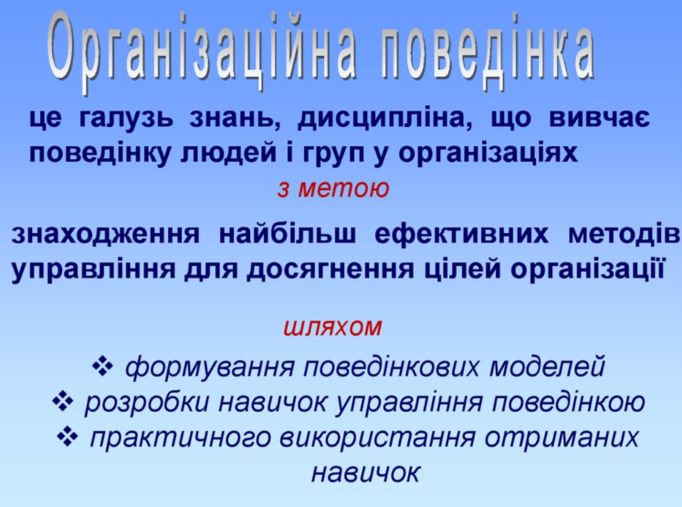
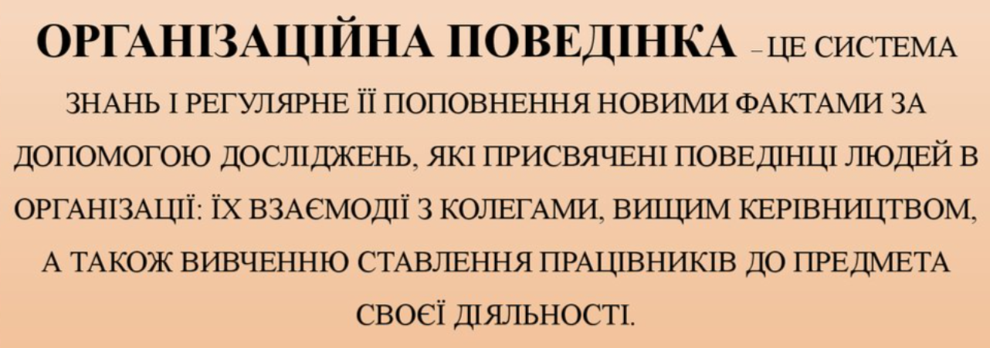
Що таке організаційна поведінка?
У складному світі бізнесу розуміння організаційної поведінки має вирішальне значення. Але що таке організаційна поведінка?
Це міждисциплінарна сфера, яка досліджує поведінку окремих осіб, груп і структур всередині організації.
Її основна мета — застосувати ці знання для підвищення ефективності та дуктивності організації.

Slide 4
Організаційна поведінка Є мультидисциплінарною областю, яка спирається на психологію, соціологію, антропологію та науку про менеджмент. Її основна увага — розуміння людської поведінки в організаційних умовах, самої організації та взаємодії між ними.
Ця область дослідження досліджує вплив окремих осіб, груп і структур на організаційну поведінку. Мета полягає в тому, щоб передбачити таку поведінку та застосувати ці знання для підвищення ефективності організації.
Організаційна поведінка Зобов'язана роз'яснити майбутнім менеджерам, чому люди позитивно або негативно сприймають свою роботу і своє місце в організації, чому одні люди добре виконують роботу, а інші погано, чому одні продовжують працювати в одній і тій же організації протягом багатьох років, а інші – всім незадоволені і тому міняють місце роботи.

Slide 5
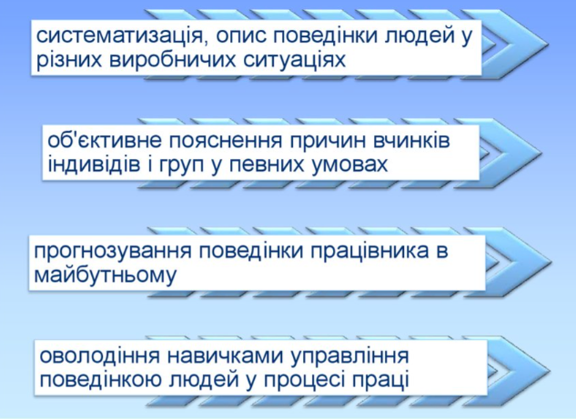
Цілі організаційної поведінки як науки

Slide 6
Важливість організаційної поведінки
Вивчення організаційної поведінки має вирішальне значення в сучасному бізнес-середовищі. Він сприяє управлінню та здоров’ю будь-якої організації, пропонуючи цінну інформацію та інструменти для роботи з людськими аспектами робочого місця, що в кінцевому підсумку призводить до підвищення організаційної ефективності, ефективності та стійкості.
Розуміння динаміки робочої сили: Організаційна поведінка дає глибоке розуміння того, як люди поводяться в організації. Розуміння цієї динаміки допомагає менеджерам і лідерам передбачати та керувати проблемами, які виникають через індивідуальну та групову поведінку.
Ефективне управління та лідерство: Розуміння організаційної поведінки дає лідерам і менеджерам навички мотивації співробітників, управління командною динамікою та вирішення конфліктів. Це особливо важливо в різноманітних робочих середовищах, де взаємодіють різні культури та особистості.
Покращення добробуту та задоволеності працівників: Організаційна поведінка пропонує інформацію, яка допомагає організаціям зрозуміти, що мотивує працівників, чим вони задоволені та як вони можуть бути більш продуктивними. Заангажовані співробітники зазвичай більш продуктивні та віддані своїй організації.
Полегшує управління змінами: У сучасному швидкоплинному діловому світі зміни відбуваються постійно. OB забезпечує основу для ефективного управління організаційними змінами. Розуміння того, як люди реагують на зміни, і найкращі способи повідомити про зміни мають вирішальне значення для мінімізації опору та забезпечення плавного переходу.

Slide 7
Сприяє кращій організаційній культурі: Організаційна культура суттєво впливає на поведінку співробітників і ефективність організації. Сильна культура узгоджується з цінностями та цілями організації та сприяє почуттю ідентичності та приналежності серед працівників.
Підтримує різноманітність та інклюзивність: Оскільки робочі місця стають дедалі різноманітнішими, розуміння організаційної поведінки допомагає організаціям цінувати й інтегрувати різноманітні погляди. Це не тільки сприяє інклюзивності, але й стимулює інновації та творчість.
Прийняття стратегічних рішень: Принципи організаційної поведінки допомагають краще приймати стратегічні рішення, враховуючи людський фактор у всіх організаційних стратегіях. Це гарантує більшу ймовірність прийняття та успішного виконання рішень.

Slide 8
Об'єкти вивчення організаційної поведінки:
• поведінка осіб в організації;
• проблеми міжособистісних відносин при взаємодії двох осіб
(колег або пари «начальник - підлеглий»);
• динаміка відносин всередині малих груп
(як формальних і неформальних);
• виникають міжгрупові відносини;
• організації як цілісні системи, основу яких утворюють
внутрішньоорганізаційні відносини.

Slide 9
4 Ключові компоненти організаційної поведінки
Організаційна поведінка є складною та багатогранною сферою, яку можна умовно розділити на чотири ключові компоненти. Кожен із цих компонентів відіграє вирішальну роль у розумінні та покращенні функціонування організацій.
Індивідуальна поведінка
Цей компонент зосереджується на поведінці, ставленні та продуктивності окремих працівників в організації. Цей аспект має вирішальне значення, тому що кожен член організації привносить свою унікальну особистість, досвід і перспективи на робоче місце, впливаючи на те, як він взаємодіє з іншими, на результати своєї роботи та свій загальний внесок в організацію.
Те, як співробітник працює в організації, може бути результатом різних факторів.

Slide 10
Основні сфери інтересів включають:
Особистість: Як унікальні риси та характеристики людини впливають на її поведінку та взаємодію на роботі.
Сприйняття: Як люди інтерпретують і розуміють своє організаційне середовище.
мотивація: Що спонукає людей діяти певним чином і як посилити їхню мотивацію для покращення продуктивності.
Навчання та розвиток: Процеси, за допомогою яких працівники набувають або змінюють навички, знання та поведінку.
Ставлення: Це оцінки, які працівники мають щодо різних аспектів свого робочого середовища, наприклад своєї роботи, своїх колег або самої організації.
Прийняття рішень і вирішення проблем: Це включає розуміння різних стилів прийняття рішень, використання суджень і застосування навичок критичного мислення.

Slide 11
Групова поведінка
Групова поведінка в організаційних умовах відноситься до дій, взаємодії та динаміки, які відбуваються між окремими особами, коли вони об’єднуються в групи чи команди. Розуміння групової поведінки має вирішальне значення для організацій, оскільки воно може суттєво вплинути на загальну продуктивність, задоволеність працівників і досягнення цілей організації.
Це включає вивчення:
Динаміка команди: Як люди взаємодіють, співпрацюють і досягають цілей у команді.
Патерни спілкування: Потік інформації всередині групи, включаючи перешкоди для ефективного спілкування.
Стилі лідерства та управління: Як різні підходи до лідерства та управління впливають на групову поведінку та продуктивність.
Конфлікт і переговори: Динаміка конфлікту всередині груп і стратегії переговорів і вирішення конфліктів.
Групові норми та відповідність: Групи розробляють власні норми, які є спільними стандартами поведінки, яких члени повинні дотримуватися.
Влада і політика в групах: Динаміка влади в групі, наприклад, хто володіє владою і як вона використовується, може впливати на поведінку групи.

Slide 12
Організаційна структура та культура
Це два фундаментальні аспекти організаційної поведінки, які суттєво впливають на те, як компанія працює та працює. Обидва відіграють вирішальну роль у формуванні поведінки та ставлення співробітників, і розуміння їх є важливим для ефективного управління та лідерства.
Організаційна поведінка також вивчає те, як компанія організована та структурована.
Ключові елементи групової поведінки включають:
Організаційний дизайн і структура: Як структура організації впливає на її діяльність і поведінку співробітників.
Організаційна культура: Спільні цінності, переконання та норми, які формують соціальне середовище та поведінку в організації.
Влада і політика: Роль динаміки влади та політичної поведінки у формуванні організаційного життя.

Slide 13
Організаційні процеси та управління змінами
Ця область зосереджена на динаміці змін всередині організації та різних процесах, які підтримують або стимулюють ці зміни. Ця сфера має важливе значення для забезпечення успішної адаптації організацій до внутрішніх і зовнішніх викликів і можливостей.
основні теми в цій області:
Управління змінами: Управління змінами займається стратегіями та процесами ефективного управління організаційними змінами.
Процеси прийняття рішень: Як приймаються рішення в організаціях і фактори, що впливають на ці процеси.
Інновації та творчість: Створення середовища, яке заохочує інновації та творче вирішення проблем.

Slide 14
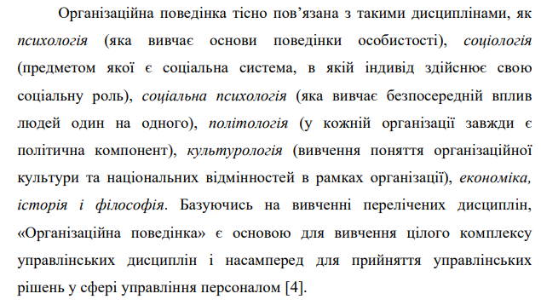

Slide 15
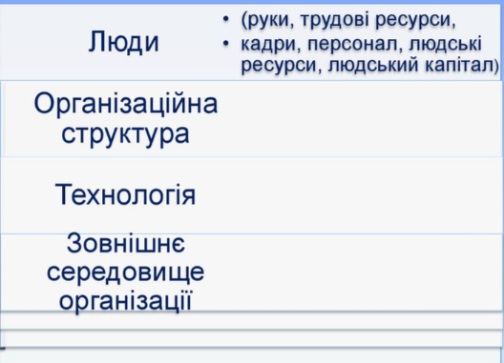
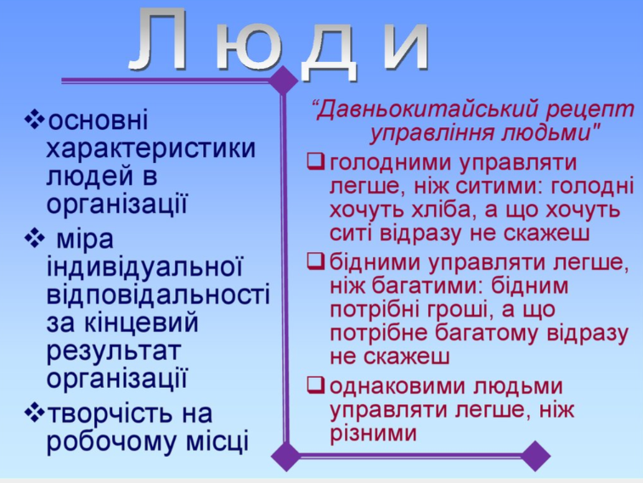
Рушійні сили організаційної поведінки

Slide 16
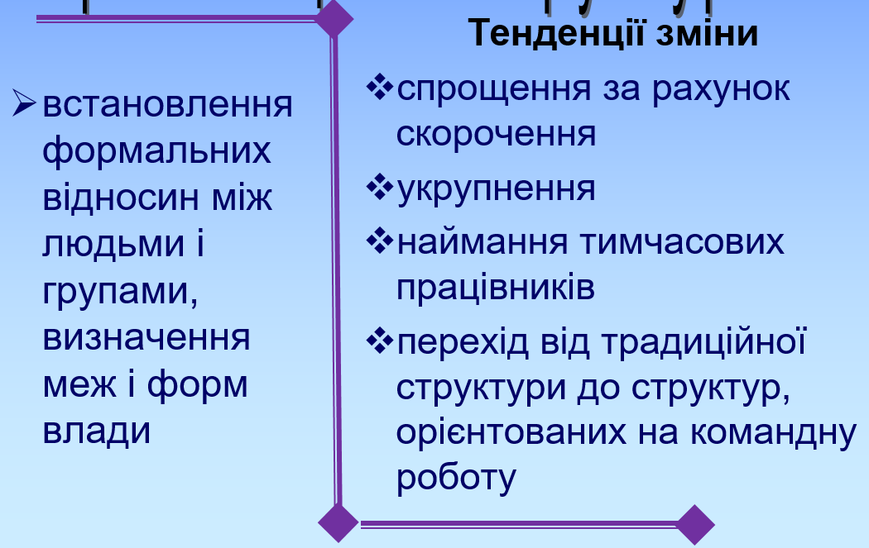
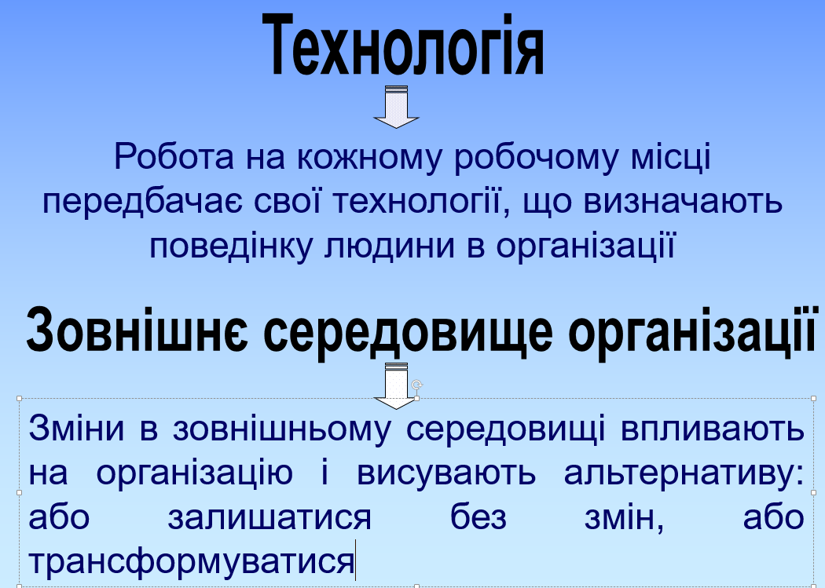
Організаційна структура

Slide 17
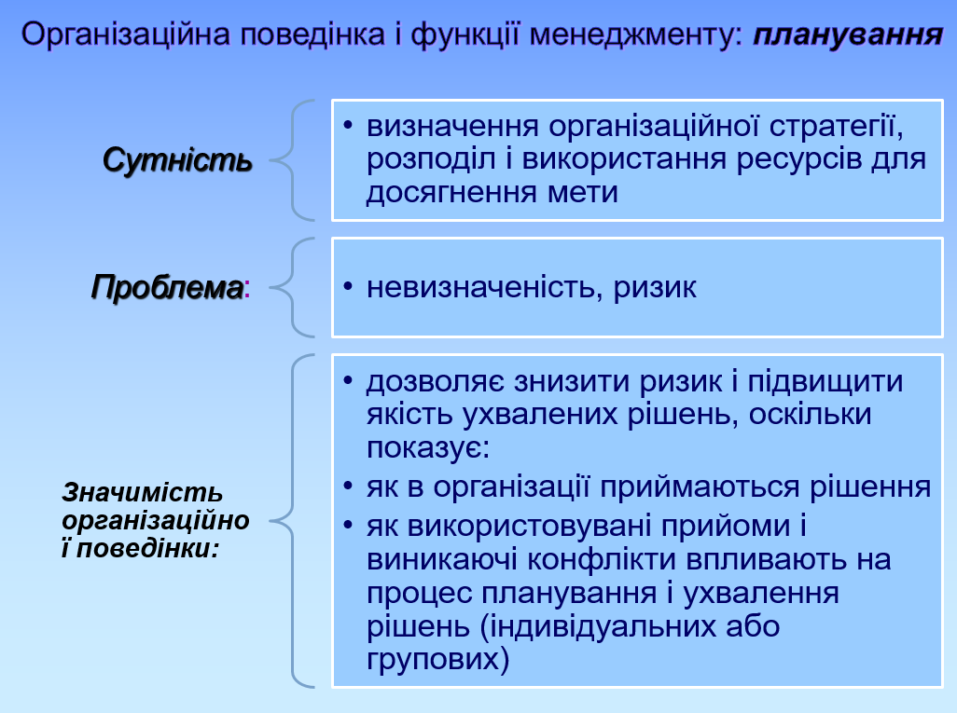
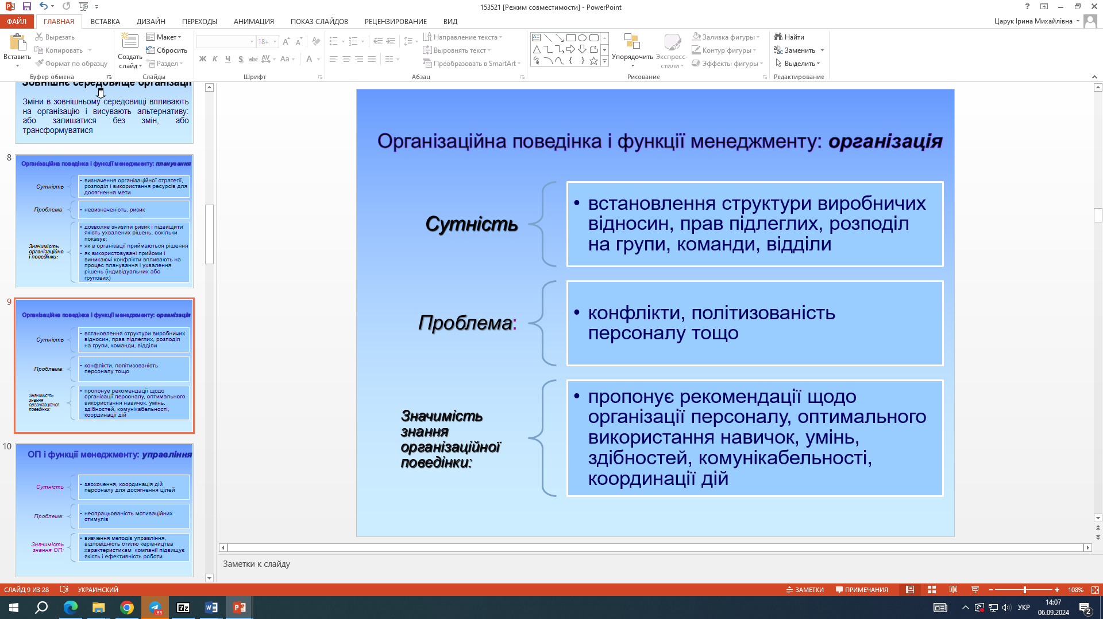

Slide 18
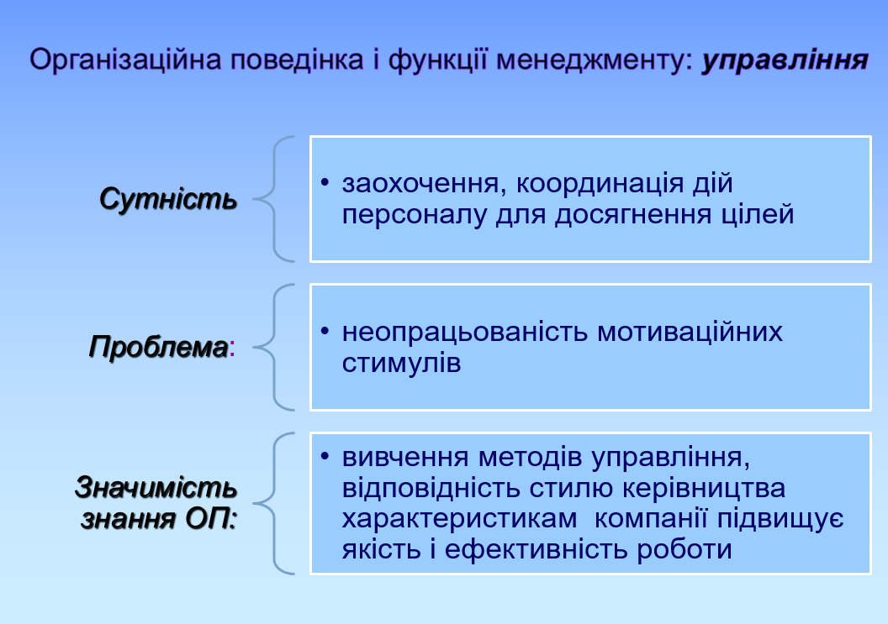
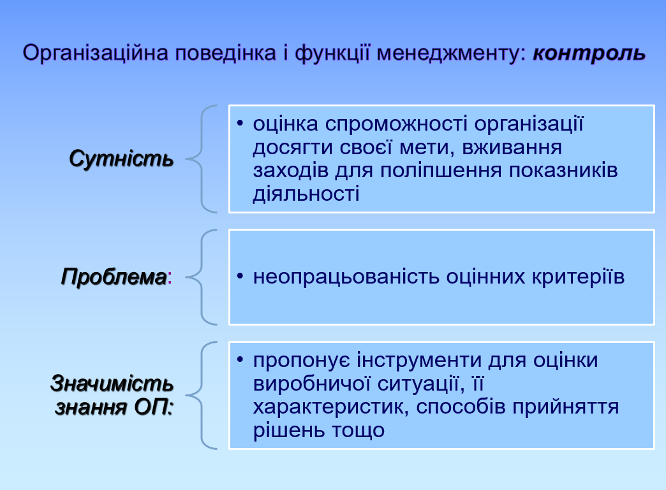

Slide 19
Теоретичні підходи до організаційної поведінки
(Теорії організаційної поведінки)
При біологічному підході робиться акцент на залежність поведінки від фізичних та біологічних потреб і мотивів: спрага, голод, недолік сну. | Гуманістичний підхід довіряє біологічним збудникам, але не заперечує і соціальних причин, поведінкові стимули і те, що стимули та стимули можуть перебувати в підсвідомості | Соціологічний підхід ґрунтується на тому, що поведінка людини - результат впливу людей і подій соціального оточення. Цінності та традиції суспільства визначають поведінку людей у цьому суспільстві.
Поведінковий підхід орієнтований не на аналіз причин, а на аналіз результатів. Так, Дж. Б. Уотсон визначав поведінку як результат введення інформації через людські органи слуху, нюху, дотику. |  | Бихевіористський підхід спирається на уявлення про середовище: когнітивні процеси, такі як мислення, очікування і сприйняття, можуть мати місце, але не є необхідною умовою для передбачення та контролю поведінки, а також управління нею.

Slide 20
Загалом, основними теоретичними підходами, на яких базується організаційна поведінка, є:
1) системний – організація трактується як відкрита система, яка отримує певні ресурси, здійснює їх переробку і продукує визначений набір товарів і послуг. при цьому на організацію впливає чимало сил внутрішнього та зовнішнього походження;
2) орієнтація на результат – програми організаційної поведінки оцінюються за їх результатами. кожна організація прагне до виробництва якихось конкретних продуктів чи досягнення певних результатів. домінуючою метою для багатьох є виконання своєї функції, тобто основою організаційної поведінки є орієнтація на результати.
3) ситуаційний – для досягнення необхідного результату в різних обставинах необхідно робити акцент на різних типах поведінки;
4) підтримуючий – підтримується становлення та розвиток працівника. свою назву підтримуюча модель отримала тому, що її метою є підтримка підприємництва людей у вузько заданих рамках робочого місця (залучення до прийняття рішень, навчання та ін.). проте, у нашій країні будь-яку міру свободи часто приймають за анархію;
5) синергічний – сума властивостей (і результатів діяльності) організації в цілому перевищує арифметичну суму властивостей (і результатів діяльності) всіх її елементів, узятих окремо.

Slide 21
Моделі організаційної поведінки
 | АВТОРИТАРНА | ОПІКУНСЬКА | ПІДТРИМУЮЧА | КОЛЕГІАЛЬНА
Базис моделі | Влада | Економічні ресурси | Керівництво | Партнерство
Орієнтація менеджменту | Повноваження | Гроші | Підтримка | Робота у команді
Орієнтація працівників | Подчинение | Безопасность и льготы | Выполнение рабочих заданий | Ответственное поведение
Психологічний результат для працівника | Залежність від безпосереднього начальника | Залежність від організації | Участь в управлінні | Самодисципліна
Задоволення потреб працівника | У існуванні | У безпеці | У статусі і визнанні | У самореалізації
Участь працівників у процесі праці | Мінімальне | Пасивне співробітництво | Пробуджені стимули | Помірний ентузіазм

Slide 22
АВТОРИТАРНА МОДЕЛЬ
Ґрунтується на владі, модель організаційної поведінки домінувала в епоху промислової революції. В умовах автократії менеджери орієнтовані на формальні, офіційні повноваження, що делегуються через право віддавати накази підлеглим. Передбачається, що працівників треба направляти, примушувати до роботи, і в цьому полягає основне завдання керівництва. Даний підхід обумовлює жорсткий контроль менеджменту над трудовим процесом. В умовах автократії працівники орієнтовані на підпорядкування керівнику, в силу чого виникає психологічна залежність від начальника. Рівень зарплати в організації знаходиться на низькому рівні в силу того, що і результати праці працівників мінімальні. Дана обставина пов'язано з тим, що наймані працівники прагнуть задовольнити, перш за все, свої основні потреби і основні потреби своїх сімей.
МОДЕЛЬ ОПІКИ
вивчення трудових стосунків показало, що хоча авторитарне керівництво не передбачає вербального зворотного зв'язку підлеглого з начальником, «уявний зворотний зв'язок», безумовно, існує. Успіх моделі опіки залежить від економічних ресурсів. Зусилля керівництва організації направлені на забезпечення необхідних для виплати зарплати і надання пільг засобів. Оскільки фізичні потреби працівників належним чином задоволені, працедавець розглядає як основний мотивуючий чинник потребу співробітників в безпеці. Опіка приводить до посилення залежності працівника від організації, співробітникам компанії постійно вселяються думки про економічні заохочення і пільги і в результаті такого роду психологічної обробки вони відчувають себе сповна задоволеними життям. Проте відчуття задоволення зовсім не є сильною стимул-реакцією, воно викликає пасивну співпрацю, тому ефективність моделі опіки лише не набагато перевершує показники продуктивності, що досягаються при авторитарному підході. Основною гідністю моделі є те, що вона дає працівникам відчуття безпеки і задоволеності.
ПІДТРИМУЮЧА МОДЕЛЬ
Організаційна поведінка базується на «принципі підтримуючих взаємин» . Принцип Лайкерта має багато загального з орієнтованим на людські ресурси підходом, з школою «людських відносин», про яку детально вже говорилося вище. В даний час признається, що організація є соціальною системою, найважливішим елементом якої є працівник.

Slide 23
Організація та її групи
Організація – це систематизоване свідоме об'єднання дій людей, що переслідують досягнення визначених цілей .
Організація формує можливість для кожного її учасника досягти особистих цілей у колективній роботі, що є неможливим при індивідуальній праці. Не всяке об’єднання можна назвати організацією.
Загальні риси організацій – це
Наявність ресурсів (людей, капіталу, матеріалів, технології, інформації тощо);
Залежність від зовнішнього середовища (економічних умов, громадських організацій, міжнародних подій, законодавчих актів, конкурентів, менталітету суспільства тощо);
Горизонтальний поділ праці (виділення конкретних завдань у підрозділах);
Вертикальний поділ праці, спрямований на координацію роботи (здійснення процесу управління);
Наявність формальних та неформальних груп;
Здійснення певних видів діяльності (виробничої, фінансової, інвестиційної, торговельної, науково-дослідної і т. П.).

Slide 24
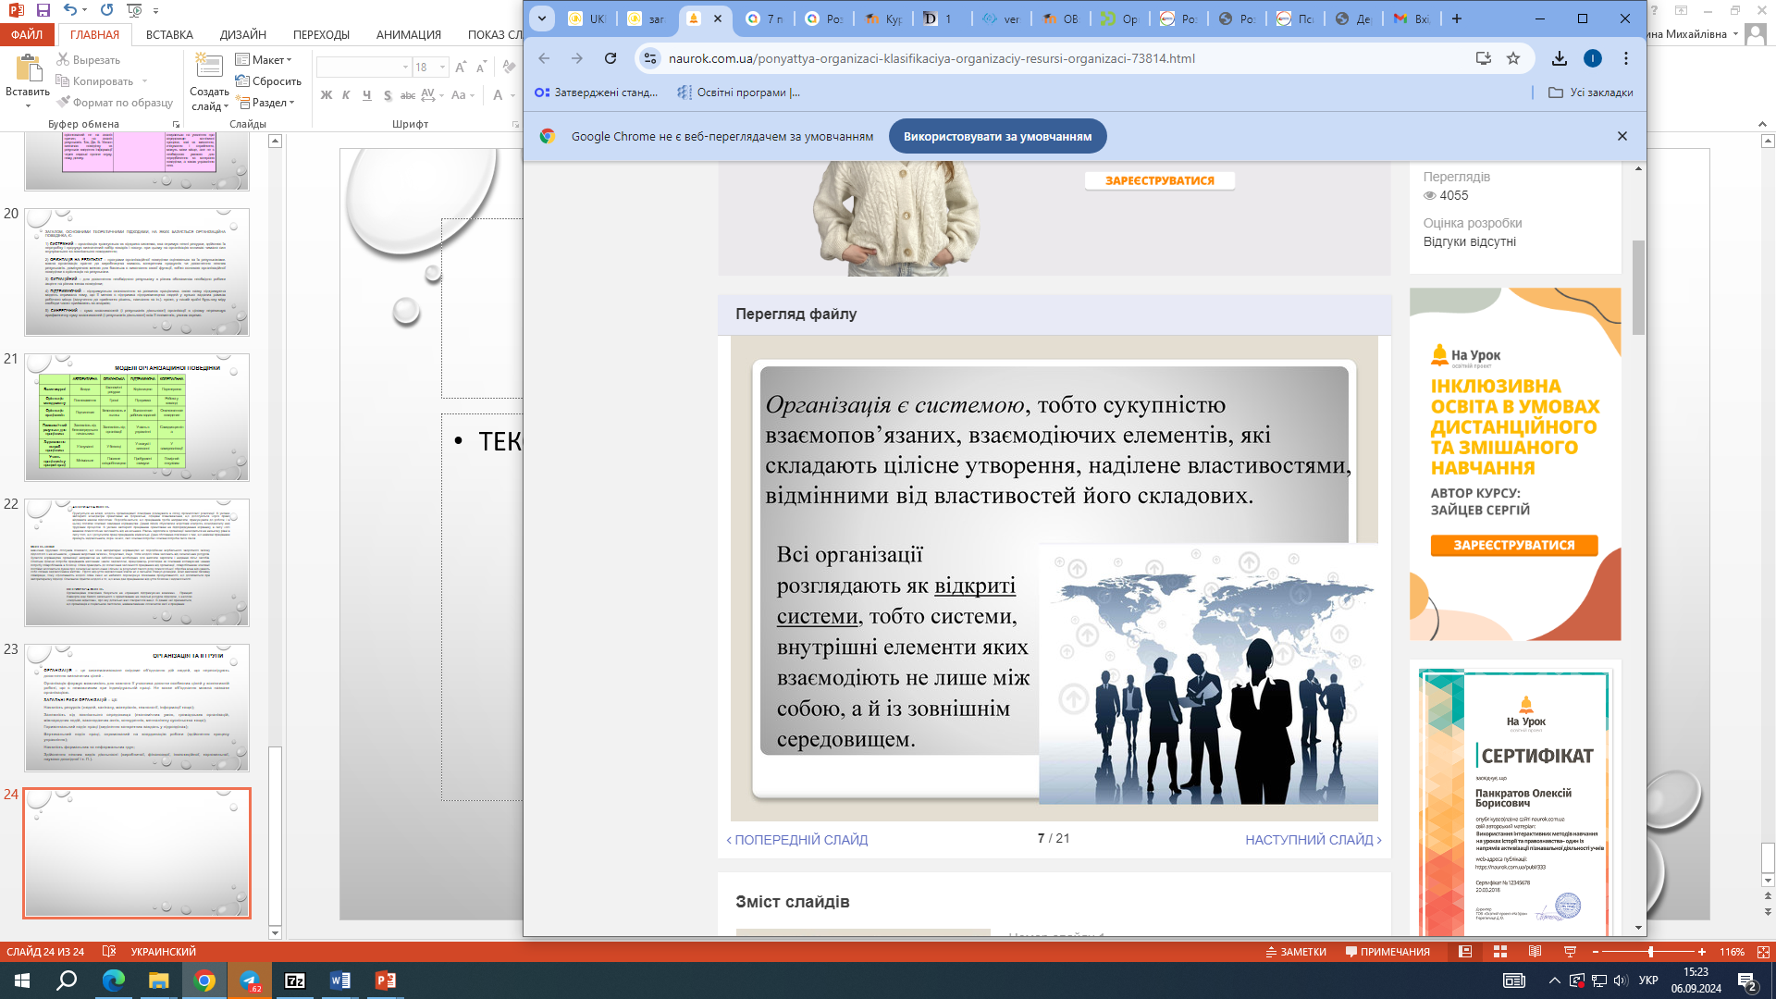

Slide 25
ГРУПИ – дві або більше осіб, які взаємодіють між собою таким чином, що кожна особа впливає на конкретних людей (працівників) і одночасно перебуває під впливом інших осіб.
В групах люди:
часто взаємодіють; усвідомлюють себе членами групи; ідентифікуються іншими як члени групи; мають спільні норми, спрямовані на груповий інтерес; виділяють один одного; | відчувають корисність групи; мають спільні цілі; мають колективне ухвалення їхньої єдності; їм притаманна властивість єдино діяти в навколишньому середовищі.
Внаслідок особливостей групи в ній проходять процеси, які суттєво впливають на поведінку людини в організації.

Slide 26
Найбільш частими причинами, які змушують людей об'єднуватися в групи, є наступні потреби:
Досягнення цілей, посилення влади, забезпечення безпеки, спілкування, самоповага, отримання певного статусу.
Об'єднуючись в групи, люди відчувають себе сильніше і впевненіше у вирішенні різних проблем.
Крім того, приналежність до певної групи, наприклад до професійної асоціації, може забезпечувати її члену престижне становище в суспільстві, в колективі, серед родичів і знайомих. При цьому одночасно буде задовольнятися і потреба в самоповазі. Об'єднання людей в групи може також збільшувати влада її членів: те, чого нерідко важко домогтися одному, разом, виявляється, домогтися набагато простіше.
Зазвичай, об'єднуючись в групи, люди задовольняють не одну, а відразу кілька насущних потреб. Наприклад, об'єднуючись в професійні асоціації, спілки та ін. громадські організації, люди одночасно прагнуть задовольнити свої потреби в захисті прав і соціальних гарантій, спілкуванні, самоповазі, посиленні своєї влади для досягнення конкретних цілей.

Slide 27
Для організаційної поведінки важливими є критерії формування груп.
Одні групи створюються директивно, з волі керівництва організації і для досягнення її цілей, інші створюють добровільно самі працівники для задоволення власних потреб.
Перші отримали назву формальні групи, другі – неформальні.
Формальні групі існують двох видів:
Адміністративні та
Оперативні.
До адміністративних відносять всі, що передбачені структурою організації: відділи, дільниці, лабораторії і т. П.
Оперативні включають працівників, які разом виконують які небудь завдання чи проект (можуть належати до різних підрозділів організації).

Slide 28
Неформальні групи мають два види:
групи за інтересами (на основі хобі, з метою саморозвитку, підвищення професійної майстерності та ін.) та
групи на основі дружби, симпатії, спільності цінностей та установок.
У неформальних групах є також певна структура і неформальний лідер, вони використовують у своїй діяльності неписані правила (норми), але управляти ними значно складніше, ніж формальними групами.
Неформальні групи існують не тільки в організаціях, але й поза ними. Люди різних професій, освіти, віку, національностей об’єднуються в групи за інтересами (колекціонери, автомобілісти, рибалки, шахісти і т. д). Об’єднання людей з різних міст і країн можуть перетворитися на масові рухи.
Наприклад, рух «зелених» (Greenpeace), волонтерський рух різних спрямувань, суспільні, громадські, релігійні, політичні, етнічні (національно-визвольні) та інші рухи.
Формальні й неформальні групи мають спільні риси: їм притаманні одні і ті самі етапи розвитку; вони однаково організовані, тобто в них є ієрархія, лідери, ролі, норми, правила, статус та розмір; їм однаково притаманні як згуртованість, так і конфліктність.

